Slide 1
Portal de Pagos
Lineamientos Integración
2018-Ene-11
www.coordinadorelectrico.cl

Slide 2
Agenda
Generalidades
Modelo de Datos
API
Cómo Informar
Ejemplos
Recomendaciones de Arquitectura
Cómo Obtener Soporte

Slide 3
Generalidades
Objetivos del portal:
Permitir al Coordinador monitorear la cadena de pagos
Proveer información, por parte del Coordinador, de la evaluación del Coordinador sobre el estado de la cadena de pagos
Ser un repositorio de las instrucciones de pago, contactos y cuentas de los participantes que intervienen en la cadena de pagos
No es un objetivo del portal:
Participar de procesos comerciales de los coordinados distintos a los indicados
Participar de la cadena pagos en ninguna capacidad distinta a publicar el cuadro

Slide 4
Modelo de Datos
El modelo está compuesto por 3 secciones principales
Información de Ambiente
Participantes
Bancos
Tipos de DTE
Conceptos
Instrucciones de Pago
Cuadros de Pago
Instrucciones de Pago
Proceso de Pago
DTEs
Pagos

Slide 5
Modelo de Datos – Información Ambiente

Slide 6
Modelo de Datos – Instrucciones de Pago

Slide 7
Modelo de Datos – Proceso de Pago

Slide 8
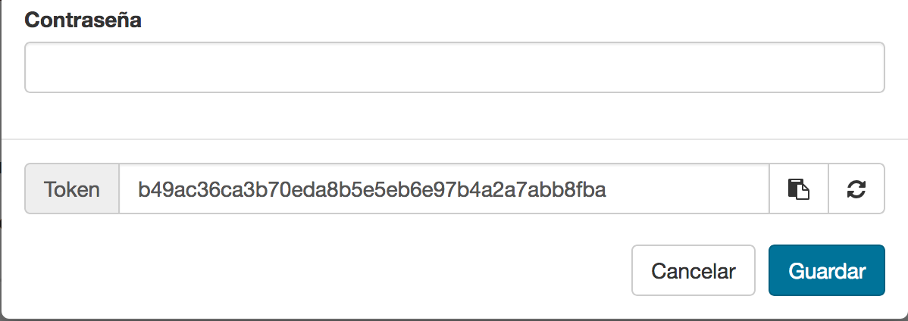
API
Ambientes
Producción:
https://ppagos-sen.coordinadorelectrico.cl/api/v1
Documentación: https://ppagos-sen.coordinadorelectrico.cl/api/docs/
Staging/Pruebas:
https://staging-ppagos-sen.coordinadorelectrico.cl/api/v1
Documentación: https://staging-ppagos-sen.coordinadorelectrico.cl/api/docs/
Autenticación vía token de un agente

Slide 9
Cómo Informar - DTEs
Deudor
Acreedor
Previo
Obtener información relevante de DTE
Identificar instrucción de pago asociada a la DTE (Usando referencia, emisor y receptor)
En API
Solicitar ID de instrucción de pago
Usar endpoint post /api/v1/operations/dtes/create/
Tracking
Guardar operation
Previo
Obtener información relevante de DTE
Identificar instrucción de pago asociada a la DTE (Usando referencia, emisor y receptor)
Obtener el XML de la DTE
En API
Solicitar ID de instrucción de pago
Subir archivo usando endpoint /api/v1/resources/auxiliary-files/
Usar endpoint post /api/v1/operations/dtes/create/
Tracking
Guardar operation

Slide 10
Cómo Informar - Pagos
Previo
Obtener información del pago
Identificar que facturas se pagan
De las facturas pagadas identificar que instrucciones pagan
En API
Solicitar ID de instrucciones
Solicitar ID de las DTEs
Usar endpoint post post /api/v1/operations/payments/create
Tracking
Guardar operation

Slide 11
Recomendaciones de Arquitectura
Construir como proceso de sincronización (no como reporte de transacciones)
Mantener copia local de los datos con refrescos periódicos
Se implementaran límites de requests a la API dentro del corto plazo
Plataforma debería ser capaz de igualar el estado visto por su plataforma y el del Portal de Pagos desde cualquier estado
Sincronizar a nivel de Cuadro de Pago para DTEs
Sincronizar a nivel de Periodo para Pagos

Slide 12
Como obtener soporte
Bugs Plataforma:
Reportes de posibles errores deben incluir el id de operación relevante al bug, de lo contrario serán ignorados.
Problemas Técnicos:
Cualquier consultas sobre requests que no funcionan debe incluir al menos 1 de los siguientes artefactos:
Un comando CURL que reproduzca el request con problemas
Un archivo HAR que incluya el request y respuesta
Indicar claramente otras condiciones para reproducir

Slide 13
Portal de Pagos
Lineamientos Integración
2018-Ene-11
www.coordinadorelectrico.cl

